Slide 1




ESF II projekt Západočeské univerzity v Plzni
reg. č. CZ.02.2.69/0.0/0.0/18_056/0013239
Analytické vlastnosti laboratorní metody
MUDr. Pavel Brož, Ph.D.

Slide 2
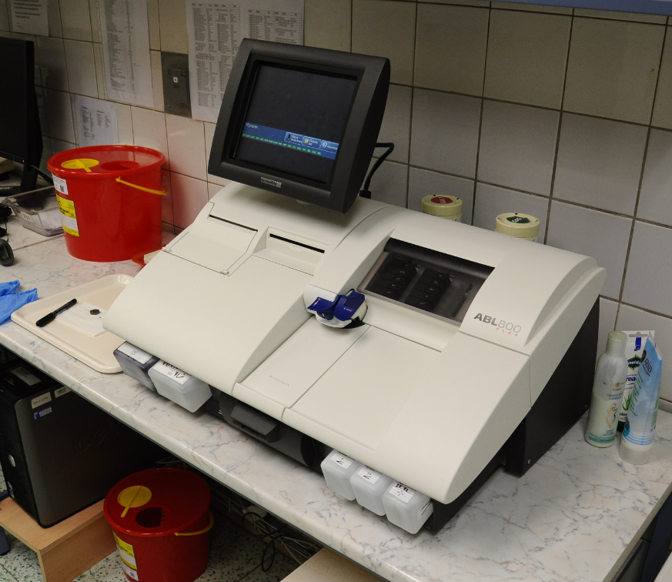
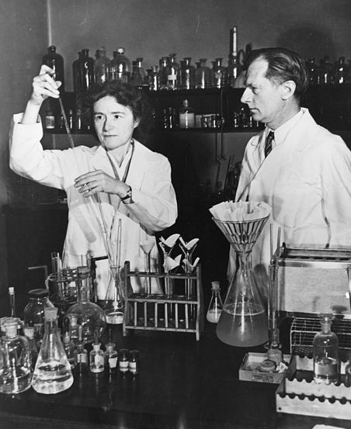
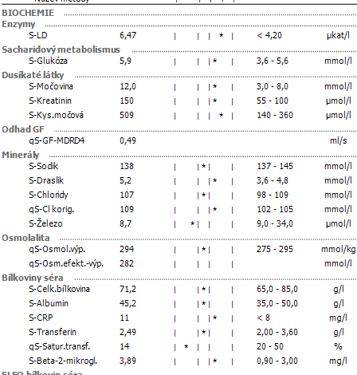
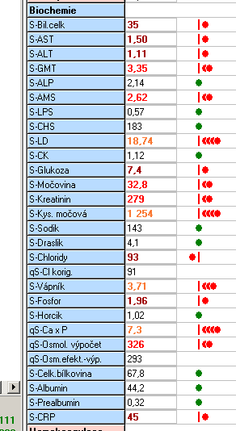
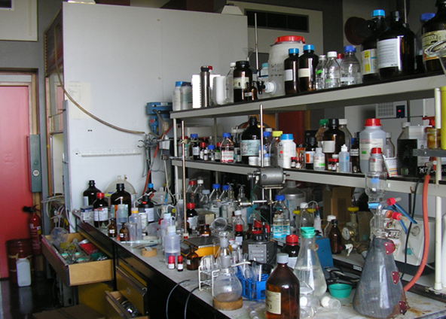
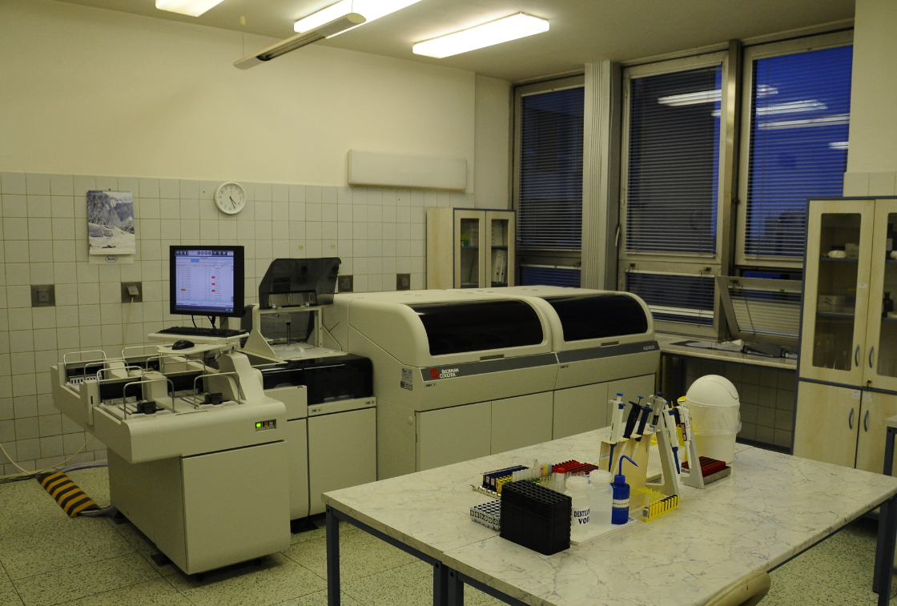
Jakékoli měření je spojeno s určitými vlastnostmi,
ke kterým je třeba přihlížet.

Slide 3
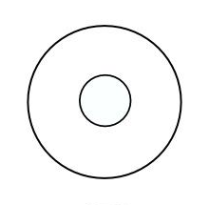

Preciznost
Těsnost souhlasu (shody) mezi nezávislými výsledky zkoušky získanými za předem stanovených podmínek
Je určena náhodnými chybami
  Precizní metoda je méně zatížena náhodnými chybami
Je určena směrodatnou odchylkou opakovaných výsledků analýzy
Variační koeficient (CV):
poměr směrodatné odchylky
a průměrné hodnoty

Slide 4


Různé míry preciznosti
Opakovatelnost
- stejný postup, stejný personál, stejný přístroj, stejné podmínky, krátký časový úsek
Mezilehlá preciznost
mezi sériemi
(reagencie, obsluha, kalibrace…)
Reprodukovatelnost
- Různá místa, různý personál, různé obslužné systémy, různé laboratoře

Slide 5
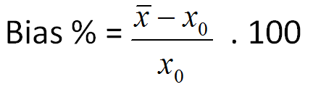
Pravdivost
Vyjadřuje těsnost souhlasu průměru naměřených hodnot z opakovaných měření se „skutečnou hodnotou“
Mírou pravdivosti je velikost odchylky – bias
Je určena systematickými chybami
  Na rozdíl od náhodných chyb odchylují výsledek jen jedním směrem

Slide 6
Náhodná a systematická složka chyby
x₀
x̄
X₀ – skutečná hodnota

Slide 7
Přesnost
Kombinace preciznosti a pravdivosti
Vyjádřena celkovou chybou měření TE
Systematická chyba
Náhodná chyba
Celková chyba měření (TE)

Slide 8
Analytická citlivost (senzitivita)
Důležité pro znalost koncentrací (hmotností), které je možno stanovit danou metodou (přístrojem)
  g/l (celková bílkovina, albumin), mg/l (CRP), ug/l (Troponiny), ng/l (vysoce senzitivní troponiny).
Možnosti určení analytické citlivosti
Profil preciznosti
CV %
akceptovatelný CV
Metoda je použitelná na tento rozsah koncentrací
ug/l

Slide 9
Profil preciznosti – určení základních parametrů spojených s precizností
Analýza slepého vzorku – analýza vzorku neobsahujícího stanovovanou látku
LB = mean(blank) + 1,645 (SD_{blank})
Mez detekce – nejnižší koncentrace analytu, kterou je možno odlišit od blanku
LoD = LoB + 1,645 (SD low concentraiton sample)
Mez stanovitelnosti – nejnižší koncentrace, na které může být analyt nejen detekován, ale detekován rovněž s predefinovanými vlastnostmi, tedy hodnotami bias a nepreciznosti
Mez detekce
Mez stanovitelnosti
Oblast linearity
0
mmol/l

Slide 10
Oblast linearity
Měřená veličina je přímoúměrná koncentraci stanovované látky
  Jednodušší a výhodnější pro rutinní praxi
  Pro kalibraci postačuje změření signálu jednoho kalibrátoru
měřený signál
koncentrace (mmol/l)

Slide 11
Analytická specifičnost
Pro praxi je důležité, zda je např. naměřená koncentrace stanovované látky skutečně stanovovaná látka a ne koncentrace jiné látky (CB x CRP).
Schopnost metody stanovovat konkrétní látku, která má být stanovena.

Slide 12
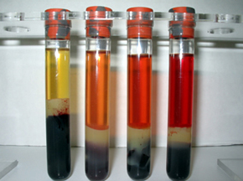
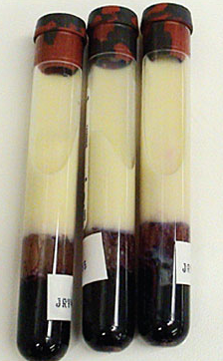
Analytická interference
Způsobena analytickým interferentem, který způsobuje falešné zvýšení či snížení stanovované látky;
  exogenní – vitamin C
  endogenní - bilirubin, hemoglobin
  (kontaminace – nechtěný přídavek stanovované látky do analyzovaného vzorku)
Robustnost metody
  Schopnost metody poskytovat přijatelné výsledky i při odchylkách ve složení vzorku (hemolýza) či měřícím postupu (prodloužení času temperace vzorku atd.)

Slide 13
Nejistota (U – uncertainty)
Součást měření, parametr, který charakterizuje míru rozptýlení hodnot, které by mohly být důvodně přiřazeny k výsledku
Interval hodnot, ve kterém by se výsledek s určitou pravděpodobností mohl nacházet (např. 300 ± 10 mmol/kg – výsledek by mohl být v rozmezí 290-310 mmol/kg)
Chyba měření – odchylka výsledku od skutečné hodnoty

Slide 14
Nejistota (U – uncertainty)
Interval hodnot, v němž se nachází výsledek s určitou pravděpodobností
Mnoho složek nejistoty
  Nejistota v preanalytické fázi, nejistota kalibrátoru, mezilehlá preciznost
Kombinovaná standardní nejistota (Uc)
  Zahrnuje všechny významné standardní nejistoty (mezilehlá preciznost, bias, nejistota kalibrátoru)
Rozšířená kombinovaná standardní nejistota
  Vynásobení UC x 2 – pro 95% interval spolehlivosti
  využívá se pro většinu účelů

Slide 15
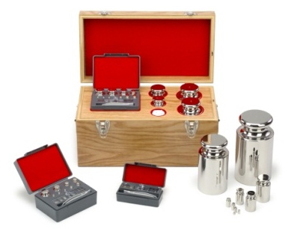
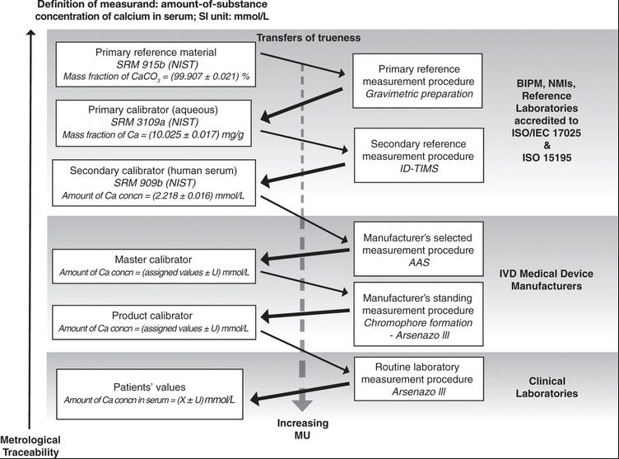

Návaznost
Definována prostřednictvím hierarchie kalibračních materiálů od pracovního kalibrátoru až po primární referenční materiál
Zdroj acb.sagepub.com

Slide 16
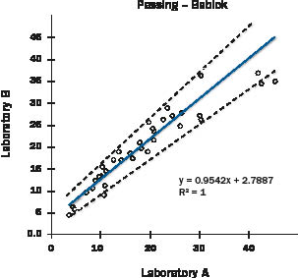
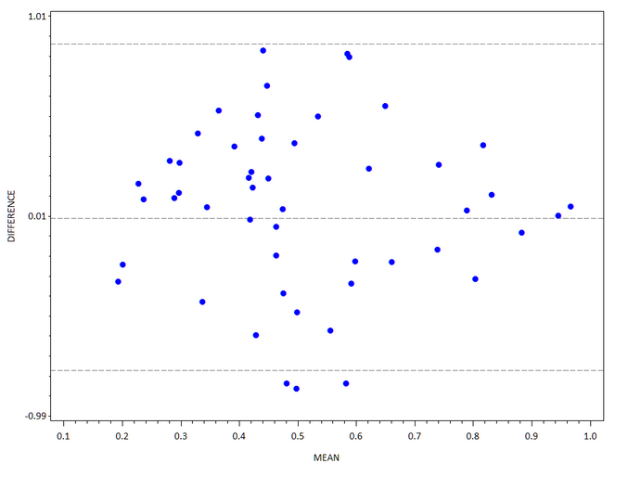
Porovnání metod
Důležité pro praxi
  Např. při přechodu z jedné metody na druhou
  Využívání jiných laboratoří s rozdílnými metodami stanovení
Vyhodnocení série vzorků
  Passing-Bablock
  Bland-Altmannův rozdílový graf

Slide 17
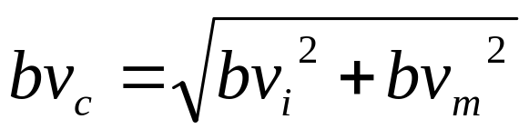
Biologická variabilita
  glu 3,5 – 8,5 mmol/l
  c(H⁺) 3,5.10⁻⁸ – 4,5.10⁻⁸ mol/l
  c(Na⁺) 0,137 – 0,145 mol/l……1000 000 x více
Každý organismus si pečlivě hlídá rovnováhu svého vnitřního prostředí
Biologická variablita
  Intraindividuální variabilita - bv_{i}(glykémie x pH…)…vyjadřuje se jako CV_{i}
  Interindividuální – bv_{m} (vitamin D, cholesterol)…CV_{m}
Z výše uvedeného vyplývající požadavky na analytické vlastnosti metody
  CV_{a} < 0,5 CV_{i}
  Bias < 0,25 CV_{m}
Celková biologická variabilita

Slide 18
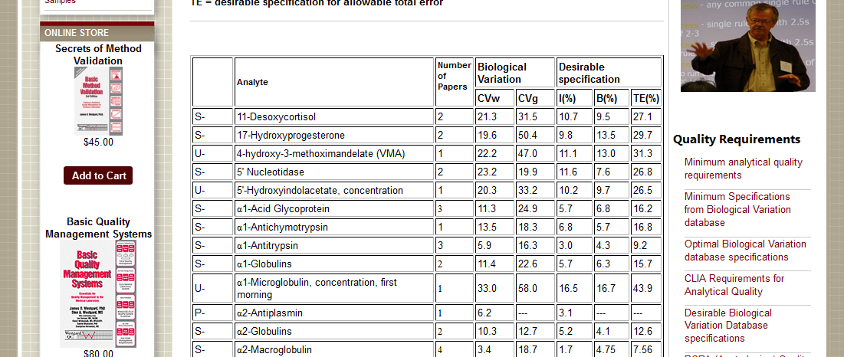
www.westgard.com
  https://www.westgard.com/biodatabase1.htm

Slide 19
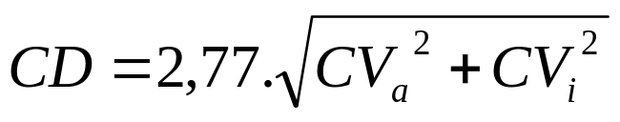
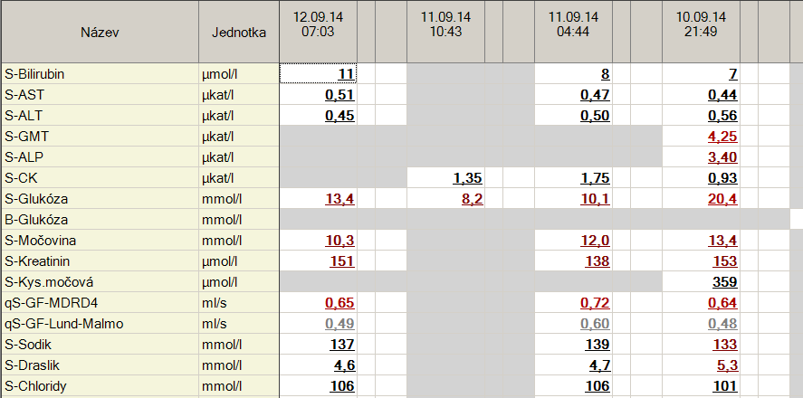
Kritická diference
Nejmenší klinicky významná změna dvou po sobě jdoucích výsledků laboratorního vyšetření

Slide 20


